Slide 1
系統分析與設計
探討Instagram對品牌體驗及購買行為之影響
組員：0424029翁宇玟
0424097黃郁涵宣传

Slide 2
前言
進度規劃
研究動機與目的
目前進度
1
3
5
5
目錄
2
4
Instagram
功能介紹
功能、合作對象
讚數分析、流量分析、效益分析

Slide 3
前言
01
前言
研究動機
研究目的

Slide 4
4
前言
近年來，
由於社群網站的蓬勃發展已經日漸成熟，然對於如何利用人潮變現，或是利用這些基礎發展商業用途的應用程式也日新月異，是許多網路公司積極努力的目標。隨著新世代使用網路的習慣和態度發現，許多消費者購買商品時，會採取朋友的意見，然而社群朋友的意見對於消費者最終購買商品的重要性亦與日俱增，因此「抓住社群，等於抓住消費者」這種大膽假設，其實並不為過，所以許多社群網站不斷嘗試各種商業模式，藉以小心求證：只要找到適合的方式，社群商務就是購買決策的最佳工具之一了。
負責人：翁宇玟＆黃郁涵

Slide 5

5
研究動機
你知道只有30%的企業在社群媒體的經營中使用Instagram嗎？你知道Instagram是所有社群中和追蹤者互動率最高的平台嗎？
早在2015的下半旬，Instagram的全球用戶數就已超過四億人，遙遙領先成長停滯的Twitter，而在2016年Instagram的用戶數更是持續極速增長，而要怎麼在這個成立只有短短5年卻吸引廣大用戶的社群平台上增加曝光度，為你的品牌累積人氣帶動銷售量呢？
負責人：翁宇玟＆黃郁涵

Slide 6
6
研究目的
2015年，Instagram宣佈在台灣提供廣告主刊登廣告。而第一波與Instagram廣告服務合作的品牌，包括網路女裝人氣品牌「衣芙日系」、PAZZO、提供美食餐廳線上訂位服務的EZTABLE等台灣本土企業。
這些企業在與Instagram合作後，非常滿意Instagram帶來的廣告效益。衣芙日系認為Instagram可以幫助他們貼近年輕女性客戶，增加顧客的品牌熟悉度（brand familiarity）。EZTABLE則表示，在Instagram上投放廣告後，不但提升20%粉絲互動率，更是分享了品牌的獨特觀點，讓品牌與用戶的互動變得更簡單有趣。
負責人：翁宇玟＆黃郁涵

Slide 7
Instagram
02
功能
合作對象

Slide 8

8
功能
洞察報告
推廣
提升營業額
負責人：翁宇玟＆黃郁涵
Notes:
Instagram是一款免費提供線上圖片及視訊分享的社交應用軟體，於2010年10月發布。它可以讓用戶用智慧型手機拍下相片後再將不同的濾鏡效果添加到相片上， 分享到Facebook、Twitter、Tumblr及Flickr等社群網路服務、或是Instagram的伺服器上。
Instagram的名稱取自「即時」（instant）與「電報」（telegram）兩個單詞的結合。
創始人靈感來自即時成像相機，且認為人與人之間的相片分享「就像用電線傳遞電報訊息」，因而將兩個單詞結合成軟體名稱。
洞察報告：洞察報告幫助企業用戶能以更簡單的方式，透過行動裝置隨時隨地檢視他們在Instagram上的經營成效，洞察報告中包含各種幫助企業了解追蹤者與品牌帳號互動連結狀況的資訊，並以簡單易懂的方式呈現。
推廣：為了幫助企業用戶達到行銷目標，推廣這項功能讓用戶運用創意，以貼文引起Instagram社群用戶的共鳴，並且將成效較好的貼文轉成廣告，吸引新的追蹤者或潛在客戶，企業可以自行選擇推廣族群，就如同Facebook粉絲專頁中目標族群設定與統計的操作。

Slide 9
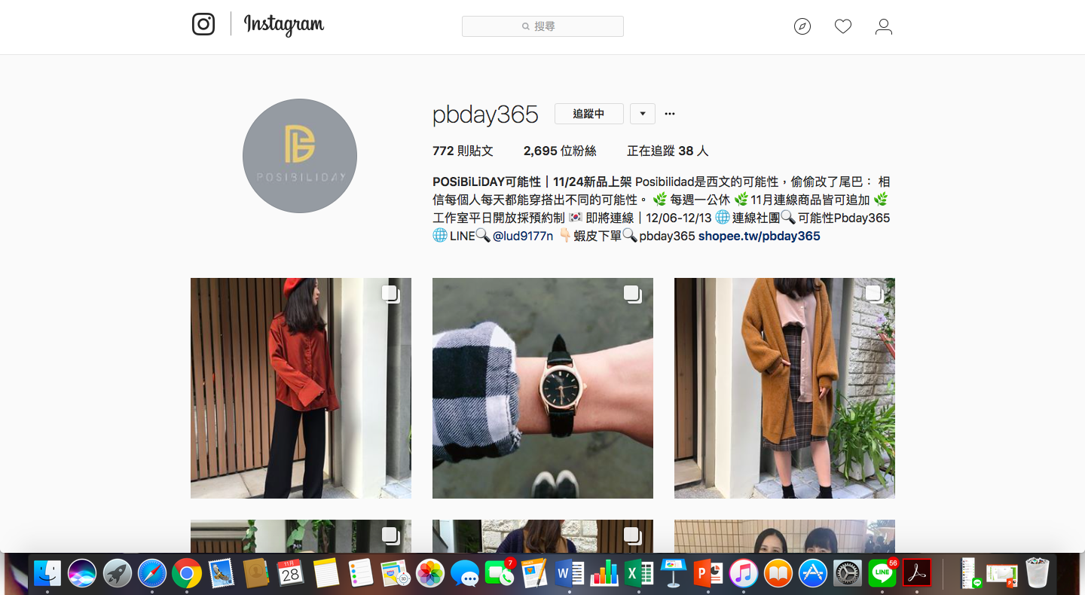
9
合作對象
負責人：翁宇玟＆黃郁涵

Slide 10
進度規劃
03
目前進度

Slide 11
11
目前進度
撰寫論文
分工進行項目製作
（2-5月）
（- 6月）
組員討論項目
（現階段）
（4-6月）
（1-2月）
開發、撰寫網頁
製作完成
資料搜尋結合
（已完成）
負責人：翁宇玟＆黃郁涵

Slide 12
功能介紹
04
讚數分析
流量分析
效益分析
使用者案例圖
開發線上探勘網頁

Slide 13
13
功能介紹
讚數分析
流量分析
效益分析
分析該企業帳號當日、當月、當季之每一篇商品貼文讚數
分析該企業帳號的消費者活躍時段
使用雷達圖觀測讚數、瀏覽量、曝光率、收益、品牌好感度的取向，來分析Instagram的企業帳號是否影響消費者的購買行為
負責人：翁宇玟

Slide 14
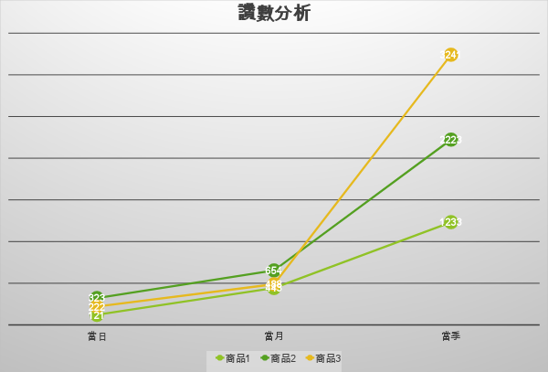
14
功能介紹-讚數分析
說明：分析該企業帳號當日、當月、當季之每一篇商品貼文讚數。
內容：業者可比較讚數分析與實際銷售數據是否成比例，來觀察商品貼文的圖片或是文字能否促進消費者購買意願。
＜圖例
負責人：翁宇玟

Slide 15
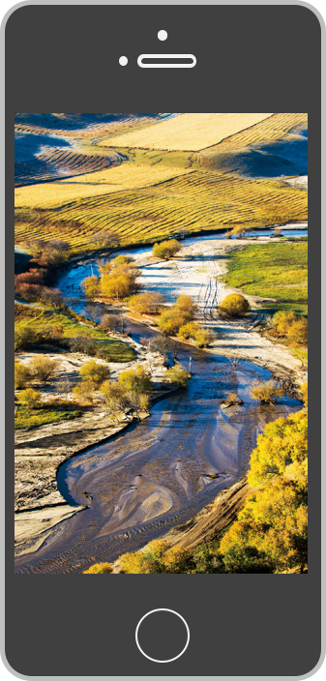
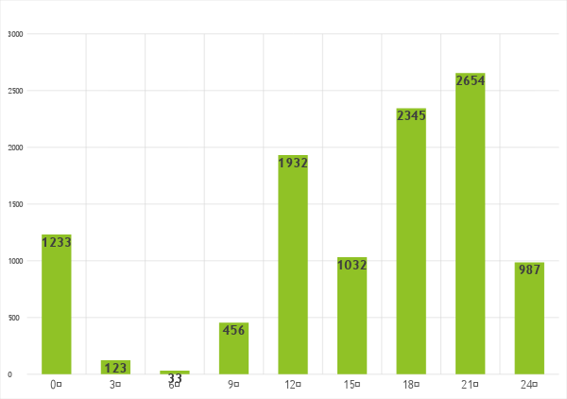
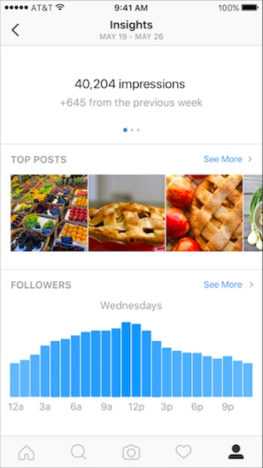
15
功能介紹-流量分析
說明：分析該企業帳號的消費者活躍時段。
內容：業者可透過流量分析觀察消費者活躍時段，在活躍時段po文有可能可獲得更多的讚數與銷售量。
圖例＞
負責人：翁宇玟

Slide 16
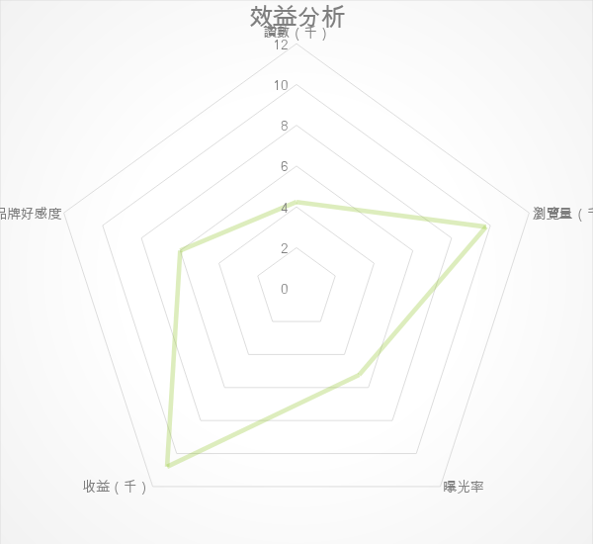
16
功能介紹-效益分析
說明：透過雷達圖觀測讚數、瀏覽量、曝光率、收益、品牌好感度的取向。
內容：業者可透過效益分析查看企業帳號是否影響消費者的購買行為。
＜圖例
負責人：翁宇玟

Slide 17
17
使用者案例圖
使用者
輸入網址獲取資訊
社群網站分析系統
網站分析回應比率
粉絲人數分布與地區
分析網站帶來的效益
負責人：翁宇玟

Slide 18
18
開發線上探勘網頁
各社群網站媒體分析
─ |  | X
讚數分析
流量分析
效益分析
輸入網站 Enter your URL..
Search
負責人：黃郁涵

Slide 19
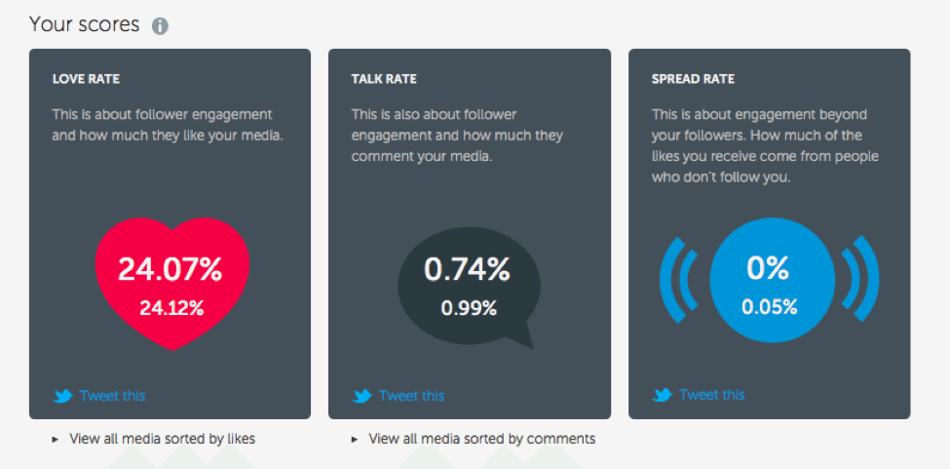
19
開發線上探勘網頁
輸入網址
http://instagram.com
使用者追蹤人數的按愛心比率。
外部使用者(非追蹤粉絲)愛心比率。
使用者追蹤人數的回應比率。
外部使用者(非追蹤粉絲)回應比率。
外部的使用者(非追蹤粉絲)回應或按愛心的比率。
負責人：黃郁涵

Slide 20
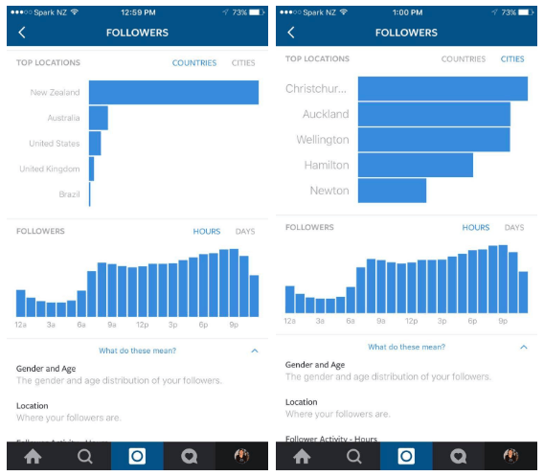
20
開發線上探勘網頁
粉絲分布的國家
第一季度
单击编辑副标题
第一季度
粉絲分布的城市
单击编辑副标题
負責人：黃郁涵

Slide 21
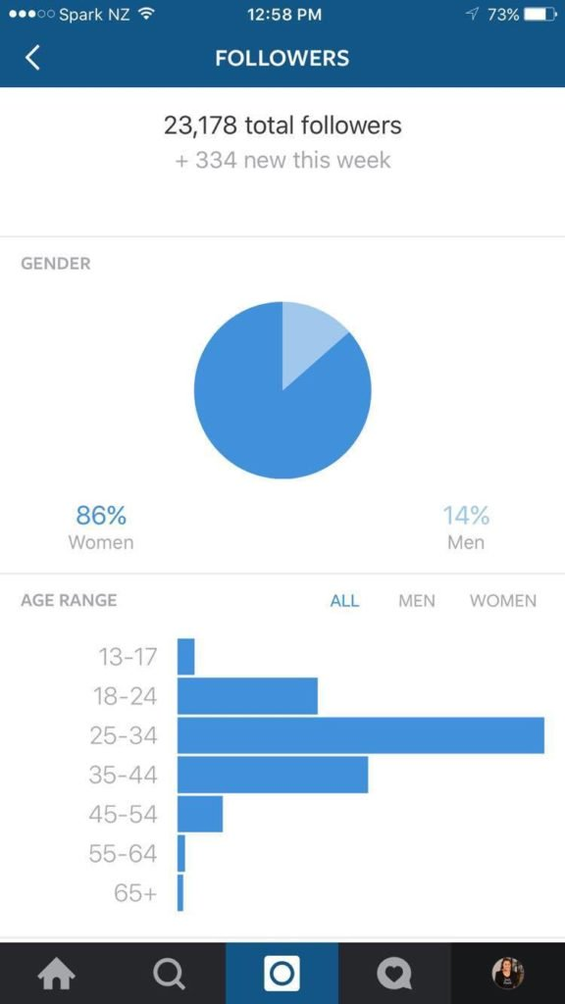
21
開發線上探勘網頁
粉絲的性別、年齡分佈。
透過按讚還有瀏覽次數分析，粉絲的性別、年齡分佈。並讓使用者更加了解自己經營的項目降受那些年齡層歡迎。
負責人：黃郁涵

Slide 22
PPT模板下载：www.1ppt.com/moban/ 行业PPT模板：www.1ppt.com/hangye/
节日PPT模板：www.1ppt.com/jieri/ PPT素材下载：www.1ppt.com/sucai/
PPT背景图片：www.1ppt.com/beijing/ PPT图表下载：www.1ppt.com/tubiao/
优秀PPT下载：www.1ppt.com/xiazai/ PPT教程： www.1ppt.com/powerpoint/
Word教程： www.1ppt.com/word/ Excel教程：www.1ppt.com/excel/
资料下载：www.1ppt.com/ziliao/ PPT课件下载：www.1ppt.com/kejian/
范文下载：www.1ppt.com/fanwen/ 试卷下载：www.1ppt.com/shiti/
教案下载：www.1ppt.com/jiaoan/ PPT论坛：www.1ppt.cn
系統分析與設計
Thank you！

